Slide 1
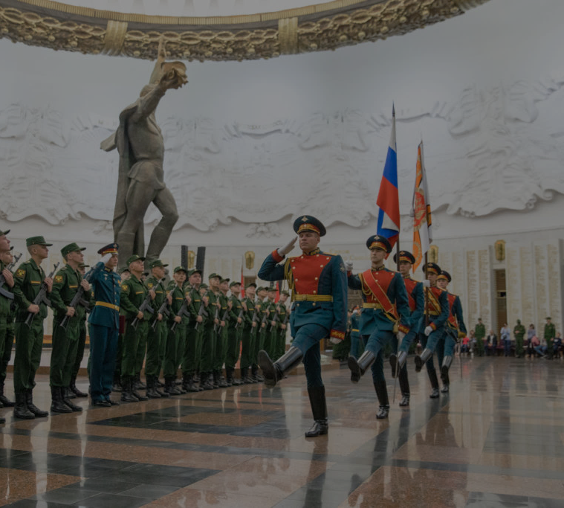
СПЕЦИАЛЬНОСТЬ
ВОЕННАЯ ЖУРНАЛИСТИКА
Военный университет Министерства обороны РФ
Факультет военно-политической работы и журналистики
Москва - 2019 г.

Slide 2
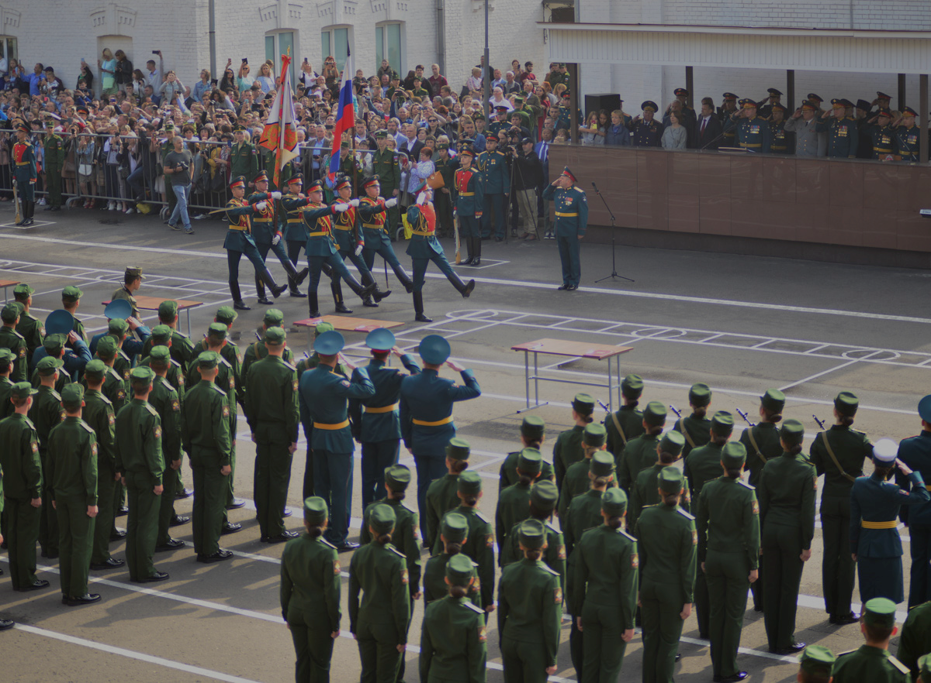
КАК ПОСТУПИТЬ
В ВОЕННЫЙ УНИВЕРСИТЕТ
И С ЧЕГО НАЧНЕТСЯ
ВАШЕ ОБУЧЕНИЕ?

Slide 3
КТО МОЖЕТ ПОСТУПИТЬ В ВОЕННЫЙ УНИВЕРСИТЕТ
НА «ВОЕННУЮ ЖУРНАЛИСТИКУ»?
Граждане РФ мужского пола, имеющие среднее образование:
возрастом от 16 до 22 лет (для не проходивших военную службу)
возрастом до 24 лет (для прошедших военную службу,
и военнослужащих, проходящих военную службу по призыву)
возрастом до 27 лет (для военнослужащих, проходящих военную службу по контракту (кроме офицеров)
* Возраст поступающих на учёбу лиц определяется по состоянию на 1 августа года поступления

Slide 4


КАК ПОСТУПИТЬ В ВОЕННЫЙ УНИВЕРСИТЕТ
НА «ВОЕННУЮ ЖУРНАЛИСТИКУ»?
[для выпускников школ и суворовских (нахимовских) военных училищ, кадетских корпусов и пр.]
СТАРТ
Вы приняли решение стать курсантом по специальности «Военная журналистика»
До 1 февраля 2020 г.
Выбрать предметы ЕГЭ
и упорно готовиться к ним
1
2
РУССКИЙ ЯЗЫК
ЛИТЕРАТУРА
ИСТОРИЯ
До 20 апреля 2020 г.
Подать заявление в военкомат своей области (края) по месту регистрации
И Л И
Подать рапорт на имя начальника училища
Выпускники суворовских военных училищ
(военных корпусов, военно-морских и кадетских училищ) подают рапорт на имя начальника училища, в котором они учатся.

Slide 5



До 20 мая 2020 г.
Полный перечень документов можно узнать в военкомате или на сайте Военного университета:
vumo.mil.ru
В раздел «Поступающим»
Подготовить необходимые документы
3
Принести их в военкомат.
Военкомат должен сформировать Ваше учебное дело и направить его почтой по адресу:
123001, г. Москва, ул. Большая Садовая, д.14.
Конец мая-июнь 2020 г.
4
Успешно сдать ЕГЭ
По русскому языку, литературе
и истории – не ниже, чем на 40 баллов
(минимальные требования).
Старайтесь набрать как можно больше баллов.
Участие во Всероссийских олимпиадах по указанным предметам может также помочь повысить балл или пройти по упрощенной процедуре.
Июнь 2020 г.
5
Получить приглашение из Военного университета
Ваши документы проверены.
Теперь Вы кандидат на поступление.

Slide 6
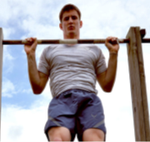
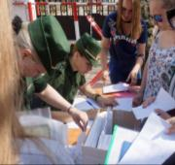
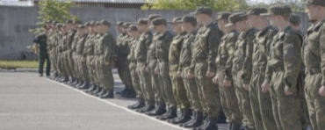
Начало июля 2020 г.
Прибыть в учебный центр Военного университета
6
По адресу: Московская область, пос. Свердловский
(подробный маршрут будет указан в приглашении)
Пройти медосмотр
11 - 24 июля 2020 г.
7
Пройти вступительные испытания
1. Сдать психологические тесты
2. Предоставить результаты сдачи ЕГЭ
3. Сдать нормативы по физической подготовке:
Бег 3000 м
Бег 100 м
Подтягивание
- Плавание 100 м
К 1 августа 2020 г.
Пройти конкурс и отобраться в ряды
курсантов по специальности
«Военная журналистика»
ФИНИШ
Зачисление производится после заседания приемной комиссии приказом начальника Военного университета

Slide 7
С ЧЕГО НАЧНЕТСЯ ОБУЧЕНИЕ
Общевоенная подготовка - курс молодого бойца (КМБ)
В течении 1 мес. (август) вас ожидает:
жизнь в полевом лагере по армейскому образцу (пос. Свердловский, Московская обл.)
знакомство с основными образцами оружия, стоящего на вооружении ВС РФ
увеселительные мероприятия, спортивные занятия и игры

Slide 8
С ЧЕГО НАЧНЕТСЯ ОБУЧЕНИЕ
Переезд в Военный университет (г. Москва, ул. Бол. Садовая, 14)
В случае успешного завершения КМБ в торжественной обстановке Вы принесете военную присягу на верность Российской Федерации и ее народу и приступите к обучению в Военном университете.
Военная выслуга как и стаж работы будет отсчитываться с момента зачисления
на 1 курс (в отличие от гражданских вузов и военных учебных центров).
По окончании Военного университета она будет составлять 5 лет.
Каждому курсанту на период обучения выдается ноутбук для подготовки к занятиям

Slide 9
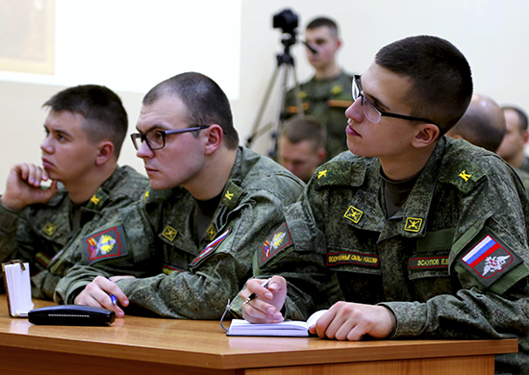
КАКИЕ ДИСЦИПЛИНЫ ВЫ ОСВОИТЕ В ПРОЦЕССЕ ОБУЧЕНИЯ В ВОЕННОМ УНИВЕРСИТЕТЕ?

Slide 10
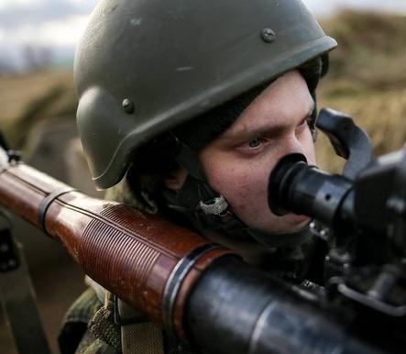
Учебная программа
«Военная журналистика»
рассчитана на 5 лет и включает
1. Общевоенные дисциплины
тактика // связь // РХБЗ
военная топография
медицинская подготовка
огневая подготовка // изучение уставов
строевая подготовка и пр.
БОЛЕЕ 1 ТЫС. ЧАСОВ ЗАНЯТИЙ
за весь период обучения
по стрельбе:
[автомат Калашникова АК74М] [гранатомет РПГ-7]
[пулемет Калашникова РПК][танковый пулемет ПКТ]
[снайперская винтовка СВД] [пистолет Макарова ПМ]
по метанию гранат
по вождению боевой техники
организованы выезды на полигоны и стрельбища

Slide 11
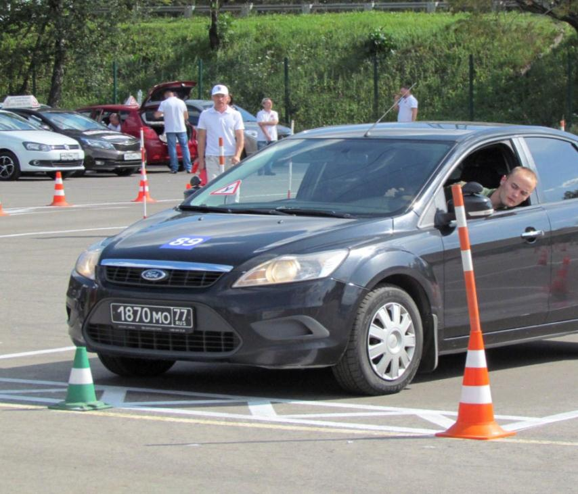
Учебная программа
«Военная журналистика»
рассчитана на 5 лет и включает
2. Автоподготовка
Всех курсантов в рамках занятий обучают вождению легкового автомобиля.
По завершении обучения и после успешной сдачи экзаменов они получают права (кат. «С»)

Slide 12
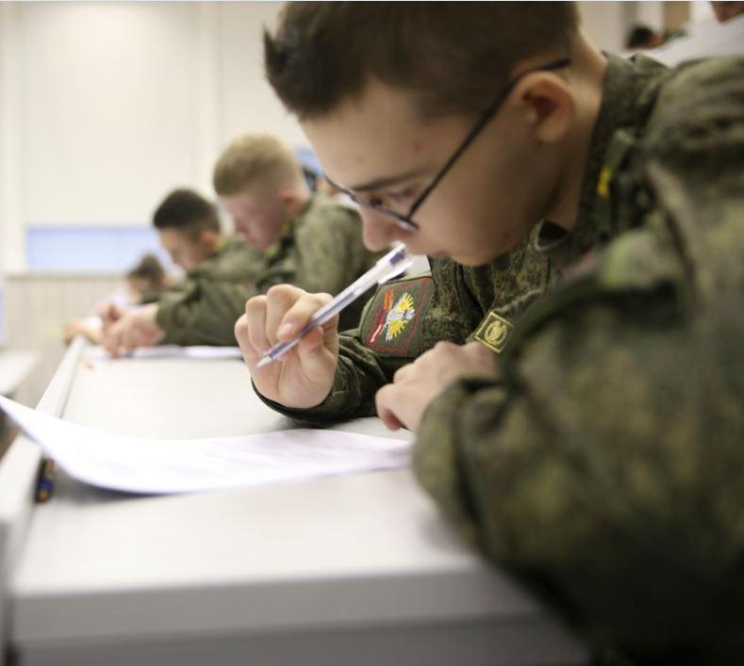
Учебная программа
«Военная журналистика»
рассчитана на 5 лет и включает
3. Общегуманитарные и социально-
экономические дисциплины
история России // философия русский язык // психология
иностранный яз. (англ., нем.) математика // экономика
военная история и др.
По многим предметам проводятся межуниверситетские олимпиады

Slide 13
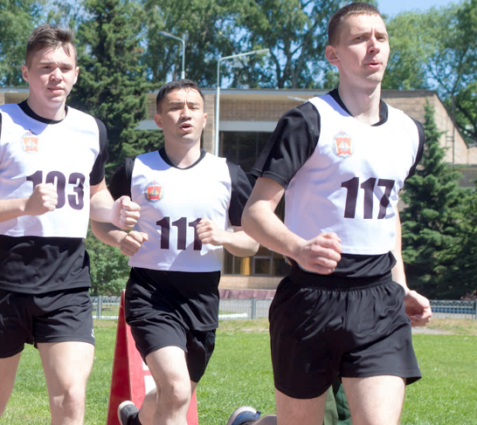
Учебная программа
«Военная журналистика»
рассчитана на 5 лет и включает
выполнение индивидуальных упражнений
игровые виды спорта
военно-прикладные виды спорта
4. Физическая подготовка
Проводятся различные
межуниверситетские
соревнования

Slide 14
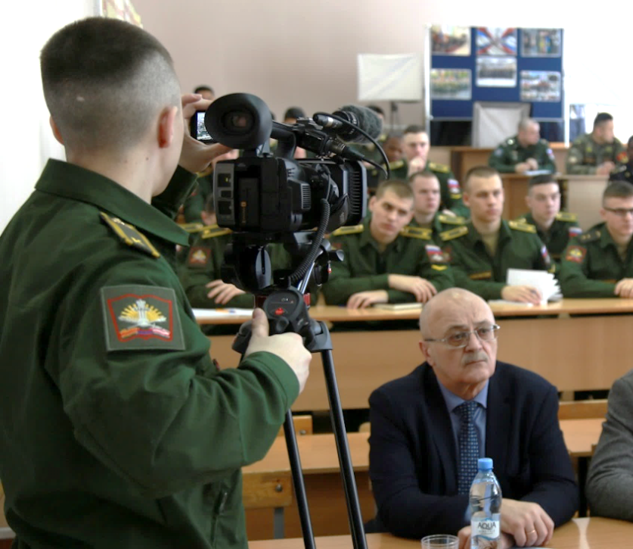
Учебная программа
«Военная журналистика»
рассчитана на 5 лет и включает
5. Специальные дисциплины
Основные направления:
пишущая журналистика
работа с фото и видео
производство газет
взаимодействие со СМИ
связи с общественностью

Slide 15
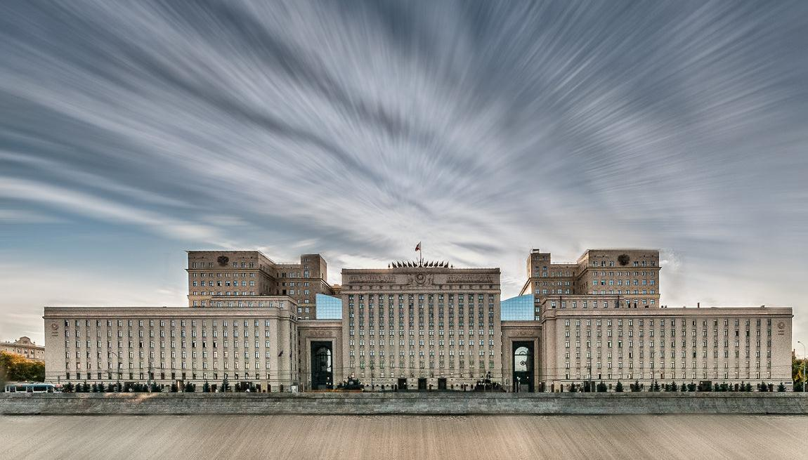
5. Специальные дисциплины
Современные информационные технологии
Теория и практика связей с общественностью
Журналистское мастерство
Военная фотожурналистика
Военная теле- и радиожурналистика
Интернет-журналистика
Компьютерный набор и верстка газет
Техника и технология СМИ
Теория и практика периодической печати
Дизайн военного издания
Аудиовидеозапись
Стилистика и литературное редактирование

Slide 16
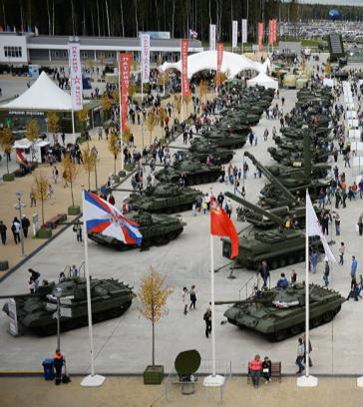
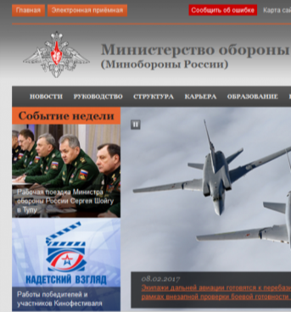
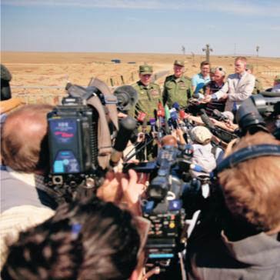

Практики
Практика курсантов
«Военной журналистики»
спланирована
на 2, 4 и 5 курсах
продолжительностью
от 2-х до 6-ти недель
и проходит в:
в пресс-службах военных округов и флотов
С-Петербург, Екатеринбург, Хабаровск, Ростов-на-Дону, Севастополь, Североморск, Калининград, Владивосток
в редакции газеты
«Красная звезда» и в редакциях окружных (флотских) газет
Москва,
С-Петербург, Екатеринбург, Хабаровск, Ростов-на-Дону, Севастополь, Североморск, Калининград, Владивосток
на сайте Минобороны России
и в других специализированных организациях
Москва
Курсанты участвуют в научно-исследовательских работах на базе кафедр и научных центров

Slide 17
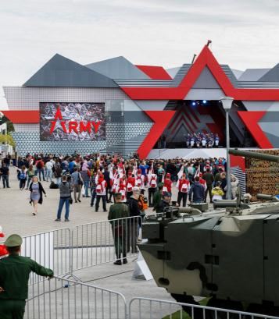
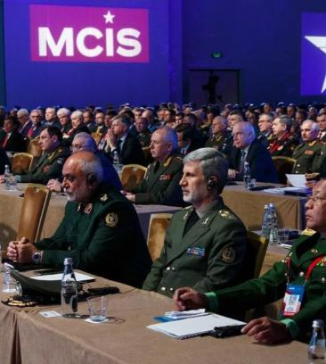
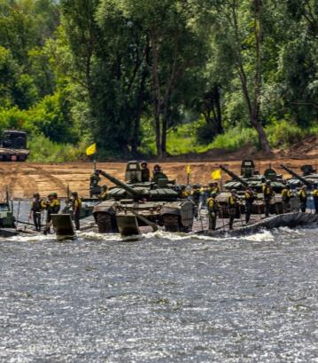
Стажировки
На старших курсах
курсанты привлекаются к информационному обеспечению крупных международных мероприятий, проводимых Минобороны России
(в качестве стажеров)
Международный военно-технический форум «Армия»
(в 2019 г. - более 1000 участников, на выставке представлено более 27 тыс. экспонатов)
«Московская конференция по международной безопасности»
(в 2019 г. - 35 министров обороны и главнокомандующих ВС
со всего мира)
Армейские международные игры
(в 2019 г. - 36 государств-участников, свыше 5 тыс. военнослужащих-участников)

Slide 18
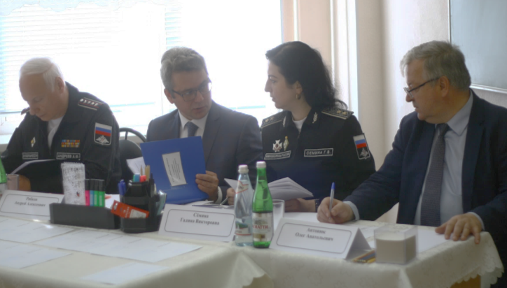
Государственная
итоговая
аттестация
сдача экзамена по физической подготовке
сдача комплексного экзамена по специальности
выполнение индивидуального (группового) дипломного проекта

Slide 19




ФАКУЛЬТАТИВ:
ИЗУЧЕНИЕ ПРИКЛАДНОГО
ПРОГРАММНОГО ОБЕСПЕЧЕНИЯ
УЧИМ РАБОТАТЬ
с рядом прикладных программ:
Для редактирования видео: Adobe Premier Pro
Для редактирования изображений: Adobe Photoshop CS5
Для разработки макетов изданий: InDesign
Для распознавания контента: Fine Reader, ISDC
Для разработки приложений с графическим интерфейсом:
Microsoft Visual Studio
А также с необходимыми в дальнейшей работе программами пакета MS Office
Рядом других специализированных программ

Slide 20
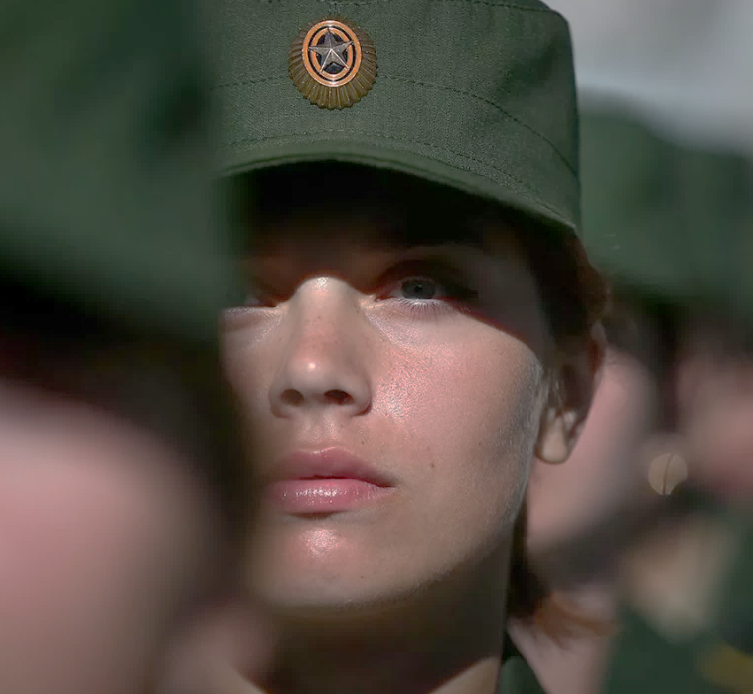
ФАКУЛЬТАТИВ:
ИЗУЧЕНИЕ ПРОФЕССИОНАЛЬНЫХ ТЕХНИЧЕСКИХ СРЕДСТВ
УЧИМ РАБОТАТЬ
с техническими средствами:
Видеокамера Sony PXW-Z90
и другие модели
Цифровой фотоаппарат Canon 5D, Fujifilm X-T20 и другие модели
Экшен-камера Go-Pro
Квадрокоптер Phantom
и другими классами оборудования
Осветительное студийное оборудование
Современная техника оперативной полиграфии
Графический планшет, ЖК-панели, интерактивная трибуна и видеостена

Slide 21
Особенности обучения в Военном университете
На 2-м курсе с курсантами подписывается контракт
на прохождение военной службы на период обучения
и 5 лет после окончания военного учебного заведения
С 3-го курса (при выполнении требований Военного университета) женатым военнослужащим разрешено проживание с семьей за пределами военного городка

Slide 22
Особенности обучения в Военном университете
Курсанты по специальности «Военная журналистика»
активно привлекаются к университетской жизни:
участвуют в информационном сопровождении приемов официальных делегаций, делают фоторепортажи, отвечают
за выпуск университетской газеты, издают радиогазету, участвуют в научных разработках в области информационного обеспечения военной деятельности и связей с общественностью
Обучение сопровождается посещением крупнейших
СМИ, расположенных в Москве: ТАСС, МИА Россия Сегодня,
РИА Новости, ВГТРК, ТРК «Звезда», «Красная звезда», «Известия», «АиФ», «КП» и др.

Slide 23
По окончании Военного университета
Выпускник получает:
Государственный диплом РФ об окончании высшего учебного заведения (высшее образование, «специалитет»)
по специальности «Военная журналистика» (ВУС 808000)
Гарантированное трудоустройство
Выпускнику присваивается:
Воинское звание – «лейтенант»
Квалификация – «журналист»

Slide 24
Приглашаем стать востребованным специалистом
и принести пользу своему Отечеству!!!

Slide 25
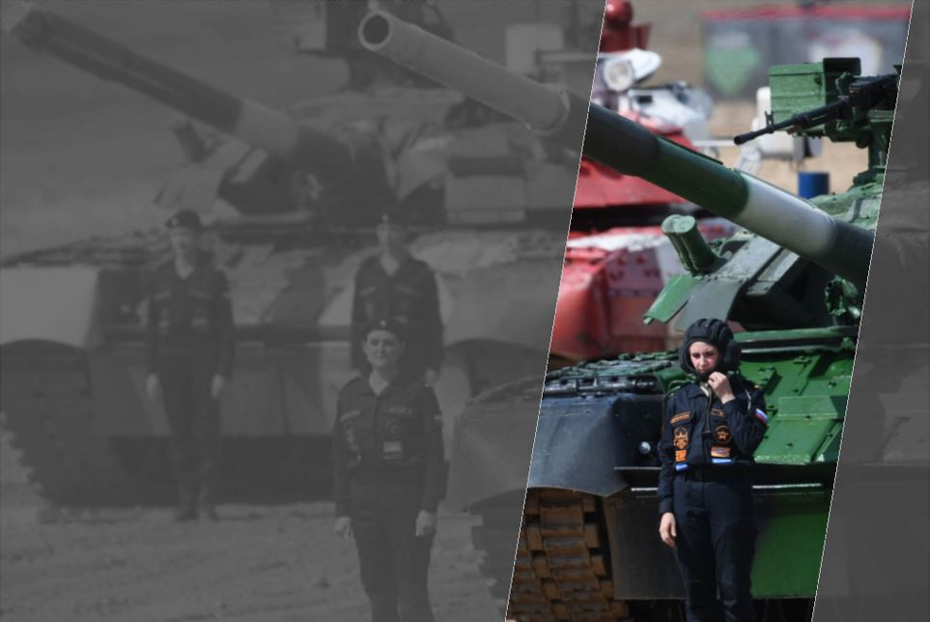
Спасибо за внимание!
https://vumo.mil.ru/
E-mail: ps-ak@mil.ru

